Slide 1
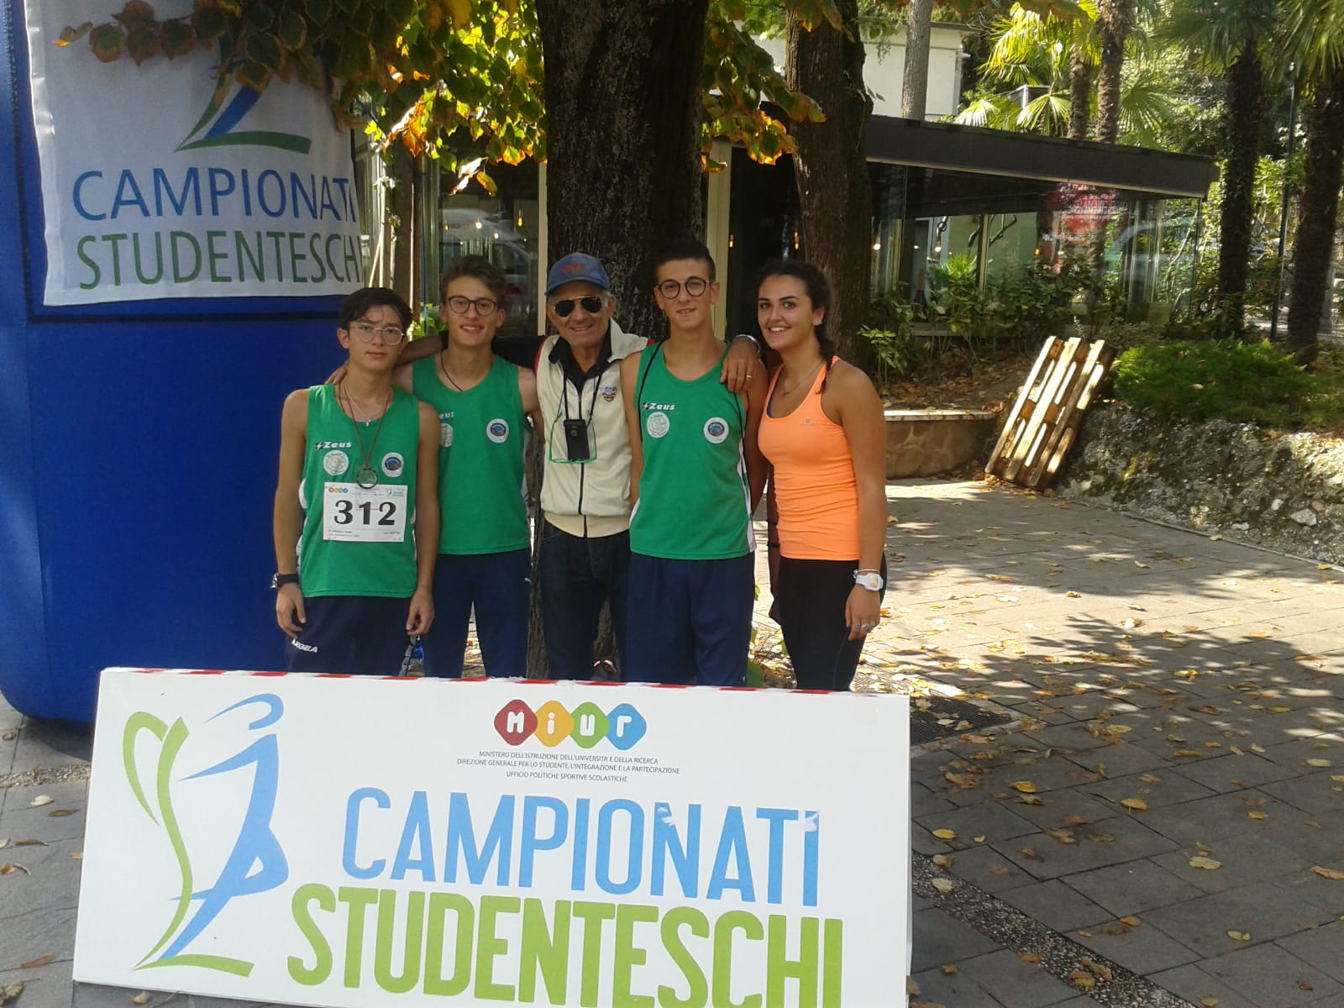

CAMPIONATI STUDENTESCHI FINALE NAZIONALE DI ORIENTEERING TRAIL-O
CHIETI 18/21 SETTEMBRE 2018
ALUNNI PARTECIPANTI
DE DOMINICIS DAVIDE III D
DI LALLO SIMONE III D
NOCERA FRANCESCA III D
TASILLO GIUSEPPE IVC
RISULTATI
CLASSIFICA INDIVIDUALE
CLASSIFICA A SQUADRA
Galleria FOTO MOMENTI DI GARA

